Slide 1
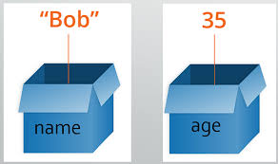
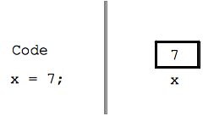
Variabelen
Mnr. Segers

Slide 2
Waarom hebben we variabelen?
Code:
println(“Hey”);
println(“Hey”);
println(“Hey”);
Wat als ik overal Hey wil veranderen in Hoi?
Met println(“tekst”) kan je iets (tekst) laten verschijnen.

Slide 3
Waarom hebben we variabelen?
Code:
var x = “Hoi”
println(x);
println(x);
println(x);
Met println(“tekst”) kan je iets (tekst) laten verschijnen.

Slide 4
Wat is een variabele
var x = 0;
Doos (var) met naam (x) met waarde (0) erin

Slide 5

Wanneer is een variabele nuttig?
Herhaling
Score

Slide 6
Variabelen veranderen
Code:
var x = 5;
println(x);
x = 6;
println(x);
Code:
var x = 5;
println(x);
x = x + 1;
println(x);
Code:
var x = 5;
println(x);
x += 1;
println(x);
ENKEL EERSTE KEER DEFINIËREN ALS VAR DAARNA VAR WEGLATEN

Slide 7
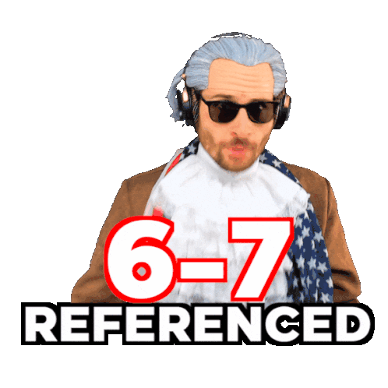
Wanneer is een variabele nuttig?
Herhaling
Score
Berekening

Slide 8
Rekenen met variabelen
Code:
var prijs = 50;
var korting = 10;
var nieuwePrijs = prijs - korting;
println(nieuwePrijs) ;
Berekeningen met: +, -, *, /
GEEN SPATIES IN DE NAMEN VAN VARIABELEN
EERSTE TEKEN IS EEN KLEINE LETTER
ELK NIEUW WOORD ERNA MET GROTE LETTER

Slide 9
Datatypen
Elke variabele heeft een datatype
Een datatype zegt wat er in de variabele zit
Drie datatypen:
number: een cijfer bv. var x = 5
string: tekst bv. var x = “Hello”
Alles tussen “” is een string. Hoewel 5 dus een number is, is “5” een string!
boolean: waar of niet waar (true of false) bv. var x = true

Slide 10
Werkblad
Vul het werkblad in, afmaken tegen de volgende les:
Bij vragen Slides, Google, Magister berichtje
Pas op met chatGPT, door het antwoord te laten genereren leer je niks voor de toets!

